Slide 1



Slide 2


一例急性髓系白血病行脐血移植期间伴肺部感染病例

Slide 3

● 病例简介
摘要
1.独特性：患者确诊急性髓系白血病伴多基因突变,冠状动脉粥样硬化性心脏病
2.背景：患者1月确诊急性髓系白血病,行多次化疗后骨穿示完全缓解,现为行脐血干细胞移植

Slide 4
● 患者基础信息
1.人口学信息：59，女，退(离)休人员，湖北武汉
2.主诉：确认急性髓系白血病8月余
3.既往史：陈旧性肺结核,高脂血症、冠心病；糜烂性胃炎；右侧乳腺纤维瘤手术史，剖宫产术；有输血史，血型A型Rh阳性。

Slide 5
● 入院后检查
1.体格检查：
体温36.4C 脉搏78次/分 呼吸17次/分 血压121/73mmHg
一般情况：发育正常，营养中等，正常面容，表情自如，体型适中，步入病房，步态正常，自主体位，
全身皮肤巩膜无黄染，浅表淋巴结无肿大。颈软，气管居中，甲状腺不大。
胸骨无压痛。双肺呼吸音清，未闻及干湿啰音。
心率78次/分，律齐，各瓣膜听诊区未闻及病理性杂音。
腹平软，无压痛及反跳痛，肝脾肋下未及，Muphy征（-），肾区无叩击痛，肠呜音正常，双下肢无水肿，肌力、肌张力及感觉正常。
2.辅助检查：
2025-01-28我院白血病免疫分型检测1（流式细胞仪法）：髓系原始及幼稚细胞比例占96.0M，符合
病史小结：AIL表型，表型如上，请结合临床及其他实验室检查综合考虑。白血病31种融合基因：阴性。血液肿瘤二代测序检出NPM1、DNAT3A、FLT3、NOTCH1、NFE2、CEBPA突变。2025.7.2门诊复查骨髓常规：骨髓小粒可见（部分小粒空虚），增生减低，部分红细胞体检偏小，单核细胞比例增高占
9%。免疫分型：原始细胞比例不高，考虑为髓系原始细胞。2025-09-09，耳鼻喉内镜：咽喉炎
2025-09-09，肺通气功能检查：中度限制性肺通气功能障碍；最大分钟通气量（MVV）下降；最大
呼气峰流速（PEF） 下降

Slide 6
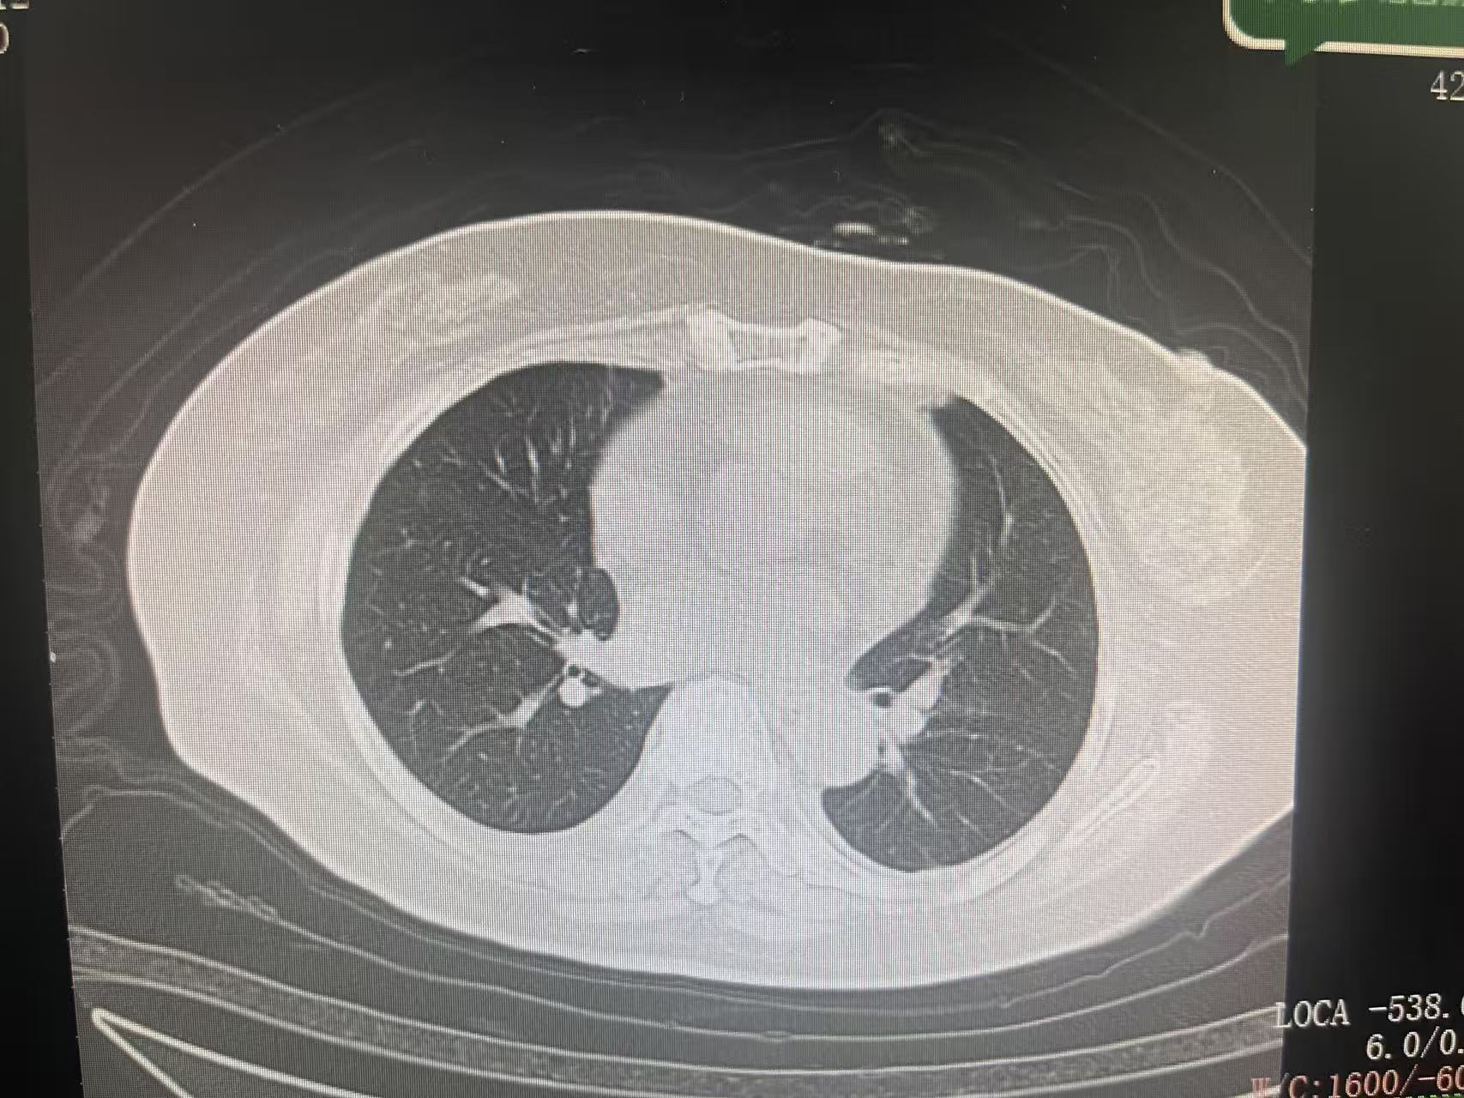
● 入院后检查
3.影像学检查：
11.18

Slide 7
● 诊断评估
诊断评估
1.初步诊断：1急性髓系白血病(NPM1、DNMT3A、FLT3、NOTCH1、NFE2、CEBPA突变)，2冠状动脉粥样硬化性心脏病3陈旧性肺结核
2.诊断依据：患者女，退(离)休人员，因确诊急性髓系白血病入院。已行相关诊治。
3.鉴别诊断：1.骨髓增生异常综合征：该疾患的RAEB型除病态造血外，外周血中有原始和幼稚细胞，全血细胞减少和染色体异常，易与白血病相混淆。但骨髓中原始细胞小于20%。2. 类白血病反应：严重的感染可出现类白血病反应，白细胞明显增多。但可找到感染病灶，抗感染治疗有效。一般无贫血和血小板减少。骨髓检查无异常增多的原始细胞，碱性磷酸酶活力显著增高。

Slide 8
● 治疗过程
1.药物：2025/10/18-10/20美罗培南1gq8h
2025/10/20-10/24替考拉宁0.4gqd
2025/10/23-11/2舒普深3gq12h
2025/10/24-11/5替加环素50mgq12h
2025/10/25-11/10卡泊芬净50mgqd
2025/11/2-11/11哌拉西林4.5gq8h
2025/11/11-11/13美罗培南1gq8h
2025/11/11-11/16万古霉素1000mgq12h
2025/11/13-11/17替加环素50mgq12h
2025/11/17-11/20舒普深3gq8h
2025/11/17-11/21依拉环素50mgq12h
2025/11/22-11/25氨曲南2gq8h
2.手术：2025/10/14引导下中心静脉置管术
2025/10/20脐血干细胞移植
2025/10/27间充质干细胞回输
2025/11/3间充质干细胞回输

Slide 9
● 治疗过程
3.微生物/病理结果：EB病毒阴性，呼吸道病原体阴性，检出铜绿假单胞菌,血tNGS检出人类疱疹病毒6型
4.方案调整：2025/11/17替加环素替换为依拉环素
5.指标追踪：患者发热,,CRP持续上升,11.17-11.21使用依拉环素,经治疗后体温降至正常,crp仍处于高位

Slide 10
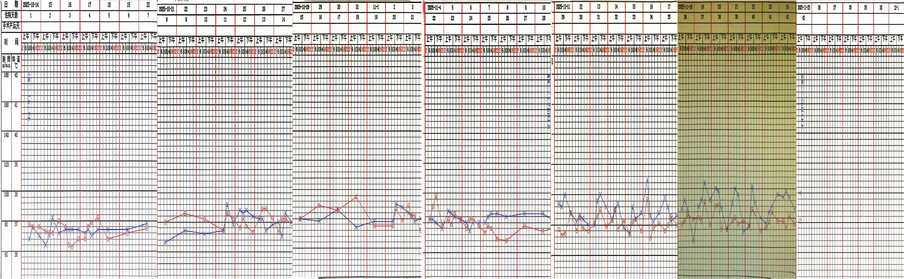
● 治疗过程
3.时间轴记录:(折线图)

Slide 11

● 诊疗体会
1.疗效评价：患者铜绿假单胞菌,血tNGS检出人类疱疹病毒6型,根据临床疗效立即调整用药,症状体征明显好转，炎症指标下降明显,但仍较高，治疗有效。治疗过程中无肝肾功能损伤。
2.局限性：/
3.结论：病人诊疗过程中，应密切关注患者体征，依据病情及时制定并调整治疗方案，达到疗效。

Slide 12
感谢观看
敬请指导

